Slide 1
CAMPUS MEAL COMPANION
饭点搭子
「今天吃什么」，一天里最贵的五分钟。
18 家真实店铺 · 150 道菜 · 本地运行，断网也能用
数据来源：美团外卖公开页面（2026-11-02）
黑客松 · 2026.11

Slide 2
问题
不是没得选，是选不出来。
3 次
5 分钟
2 个 App
每天要做的决策
吃什么 · 哪家 · 多少钱
平均犹豫时长
下课到下单的实测间隔
来回切
美团看评价，食堂看窗口
外卖 App 给的是「所有选择」，不是「这一个选择」。

Slide 3
现有方案
三个工具，三种缺法。
外卖平台
食堂窗口
同学/群聊
信息过载：满减算术、
评分注水、列表 200 家
只有菜单：不知道还有
几分钟、值不值得走
靠人问：答案会过期，
没有人替你算预算
都缺同一件事：你现在在哪、还有几分钟、这周还剩多少钱。

Slide 4
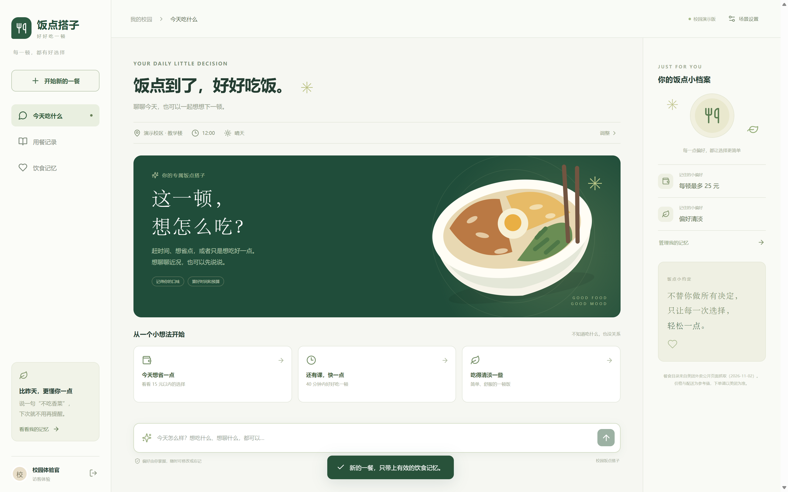
产品
三层引导
0 开屏
先知道你在哪、几点、什么天
1 对话
一次只问一个，已知的不问
2 长期
说一次就沉下来，问得越来越少
不需要教它今天几点下课。

Slide 5
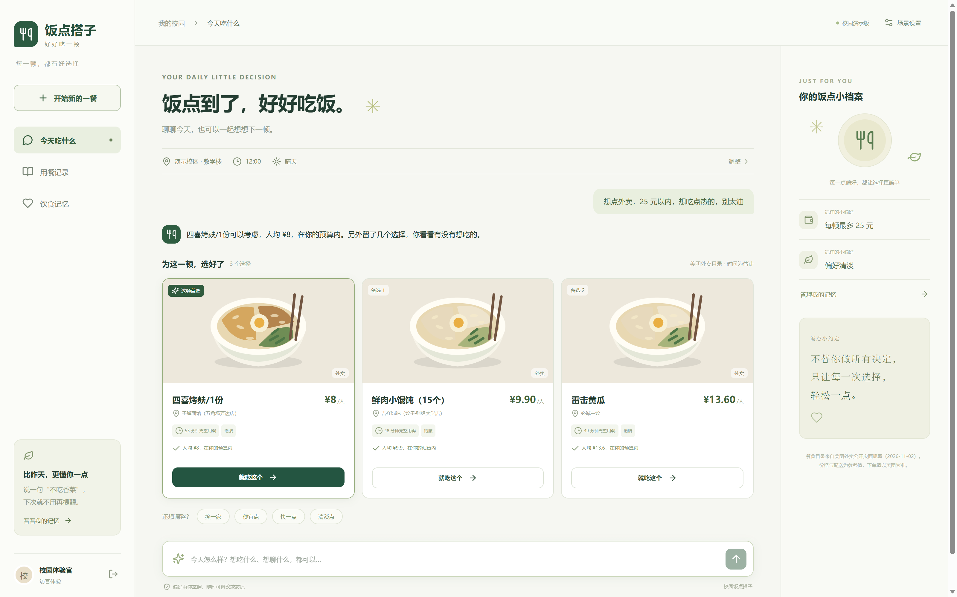
真实对话
一句人话，三家真店。
想点外卖，25 元以内，想吃点热的，别太油
四喜烤麸 / 1 份
¥8.00
子弹面馆 · 五角场万达店
鲜肉小馄饨（15 个）
¥9.90
吉祥馄饨 · 财经大学店
雷击黄瓜
¥13.60
必诚主饺
价格含配送，不含包装费（抓取口径）。

Slide 6
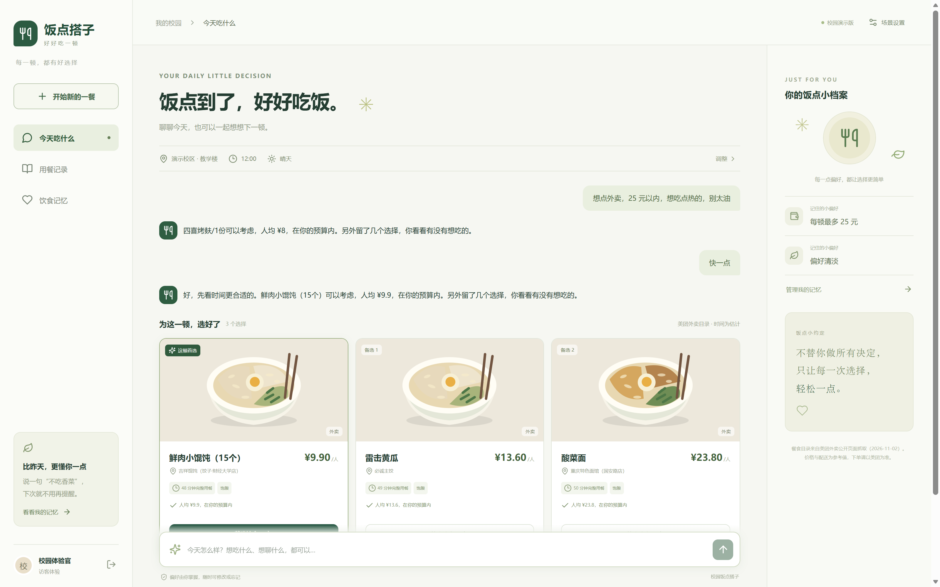
追问
不重开对话。
「快一点」
→ 首选从 53 分钟的四喜烤麸，换成 48 分钟的鲜肉小馄饨。
条件叠加上去，规则引擎重算一遍：
预算 25 ＋ 想吃热 ＋ 别太油 ＋ 更快。
不是重新聊一轮，是同一轮改参数。
换一家 / 清淡点 / 便宜点 同理（便宜点当前有 bug，见第 11 页）。

Slide 7
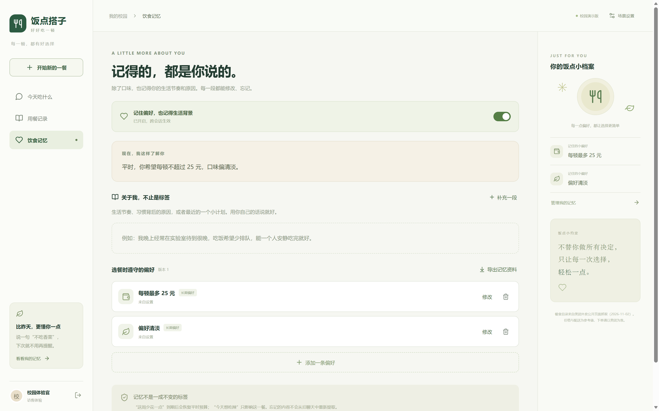
记忆
问得越来越少，
是因为它越来越清楚。
「我在减脂」「不吃香菜」「这周手头紧」
说一次就沉下来，之后每次推荐都算进去。
说错了也能改：「以后别推奶茶」。
第一次问三个问题，第五次只问一句。

Slide 8
数据
从 616 条到 150 道。
156 家店
39 家
616 条
456 条
150 道
复旦周边美团列表
有菜单可抓
全部菜单项
清掉加料/赠品/重复
正餐目录，18 家店
丢掉的那 112 条是加料、小料、收藏福利、商品券、0.01 元的赠品——不清掉，
「25 元以内吃什么」会给你推一颗煎蛋。这不是脏数据，是外卖菜单本来的结构。
口径：美团外卖公开页面，2026-11-02 抓取；未做人工核价。

Slide 9
技术
选餐是规则，说话才是模型。
桌面壳
前端
本地服务
数据
选餐
pywebview
Edge WebView2
React 18 + Vite
TypeScript
FastAPI
127.0.0.1 随机端口
SQLite
菜品 / 对话 / 记忆
MCP 子进程
确定性打分
LLM 只负责把结果说成人话；选哪家、多少钱、走几分钟，全部由规则引擎算，可复核、可解释。
不填 API Key 也能用——降级成规则话术，功能不缺；填了只是话更像人。
打包：PyInstaller 单目录 exe，41 MB，双击即用，无需 Python/Node。

Slide 10
差别
为什么不是又一个聊天壳。
聊天套壳
饭点搭子
决策
模型自由发挥
规则引擎，价格时间可复核
数据
模型记忆里编
本地 SQLite，真实店铺
离线
必须联网
可用（不填 key 走规则话术）
可解释
「我觉得这家好」
每张卡给距离/预算/为什么

Slide 11
边界
现在还不能做的。
·
包装费没抓，实际下单贵 1–2 元；价格未人工核价
·
麻辣烫 / 轻食 / 汉堡 三类共 117 家店没有菜单，减脂场景落不到轻食
·
「便宜点」追问会走空，回来一张「换个条件，再找找」的报错卡
·
打分偏便宜（价格权重 0.20、时间 0.25），凉菜容易排第一
·
16 条食堂是虚构占位——抓取只有外卖，而产品需要「食堂 vs 外卖」对比
·
桌面包没有代码签名，Windows 会提示未知发布者

Slide 12
下一步
补上最短的三块板。
1
补抓 117 家菜单 + 包装费，把减脂场景做实
2
接真实课表与天气，取代「演示校区 12:00 晴天」
3
「就吃这个」接美团 scheme，从推荐到下单闭环
饭点搭子 · 今天吃什么，到饭点为止。

